Slide 1





Más de 50 mil títulos
Más 120 millones de usuarios activos por mes.
Ingresos anuales superiores Ingresos año por más de $180 MM.
Despliegue de la solución
Dashboard interactivo que permita explorar resultados, realizar simulaciones y comparar juegos.
Análisis descriptivo Identificar patrones históricos de ventas, precios y calificaciones.
Desarrolladores y editores deben tomar decisiones críticas como.
Predicción de ingresos.
Impacto de reseñas o historias.
Estrategias de precios para maximizar ingresos.
Solución analítica
¿Qué factores influyen de manera dominante en el éxito financiero de un videojuego en Steam?
Una herramienta
Anticipar el desempeño financiero, optimizar precios y estrategias de mercado, y reducir riesgos financieros.
Análisis predictivo Crear modelos para predecir ingresos y clasificar juegos.

Slide 2

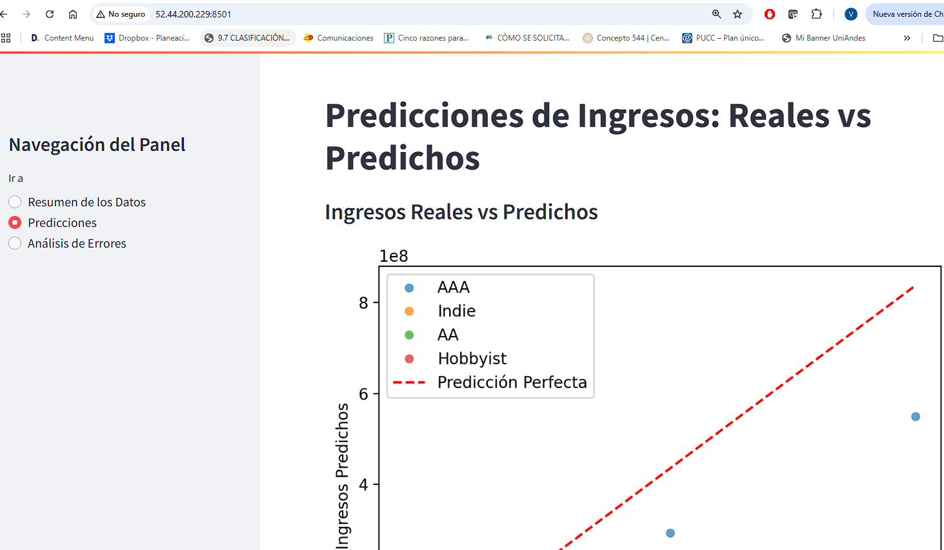



Modelo construidos
Los experimentos fueron registrados en MLflow para realizar un análisis detallado de los hiperparámetros y su impacto en la métrica de error cuadrático medio (MSE). Principales hallazgos con 4 experimentos:
Hiperparámetros Evaluados:
maxdepth: 25, 10, 10, 20
min_samples_leaf: 5, 4, 4, 3
num_trees: 350, 500, 300, 300
min_samples_split: Fijo en 2 para todos los experimentos.
La solución tablero
Este tablero proporciona una visión del desempeño de los videojuegos más relevantes en Steam en 2024.
Las conclusiones
Configuración óptima
Basado en los experimentos, la mejor configuración observada fue maxdepth=20, min_samples_leaf=3 y num_trees=350 con buen balance entre precisión del modelo y tiempo de entrenamiento.
Trade-off entre complejidad y precisión al aumentar maxdepth en más de 20 o incrementar num_trees a 500 no aporta mejoras significativas en el MSE.
Siguientes pasos: explorar ajustes adicionales a min_samples_split o utilizar otras herramientas para un enfoque más exhaustivo de búsqueda de hiperparámetros.
Validar esta configuración óptima con un conjunto de validación cruzada para evaluar la estabilidad del modelo.
Los principales resultados
La profundidad máxima del árbol es un factor importante. Los valores más altos (20-25) tienden a mejorar el ajuste con resultados marginales.
maxdepth=25 no mejora sustancialmente el MSE en relación con maxdepth=20.
Impacto de min_samples_leaf. Valores más bajos (3-4) para este hiperparámetro resultan en mejores predicciones.
min_samples_leaf=5 mostró un aumento en el MSE, lo que indica que este valor reduce la capacidad del modelo.

